Slide 1
АВИАЦИЯ КОСМОНАВТИКА

Slide 2
Правда ли что …?
1
2
3
4
5
Самый, самый!
1
2
3
4
5
Сколько?
1
2
3
4
5
1
2
3
4
5
Выдающиеся имена

Slide 3
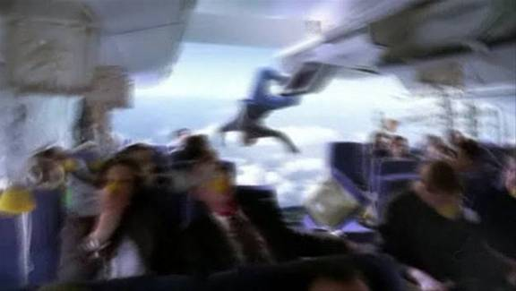
Правда ли что …?
Если на большой высоте внезапно откроется дверь в салон самолета, то это может привести к тому, что людей буквально «высосет» наружу?
Да!
Из-за разности давлений в салоне и снаружи. Однако, в летящем самолете дверь открыть практически нереально, как раз из-за той же разницы давления.

Slide 4
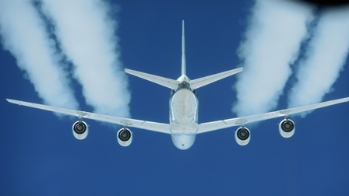
Правда ли что …?
Если самолет должен совершить аварийную посадку, то пилот может принять решение сбросить топливо из баков в крыльях?
Да!
Хотя это случается не очень часто, подобное делается для того, чтобы уменьшить вес самолета. Топливо обычно испаряется, прежде чем достигнет земли.

Slide 5
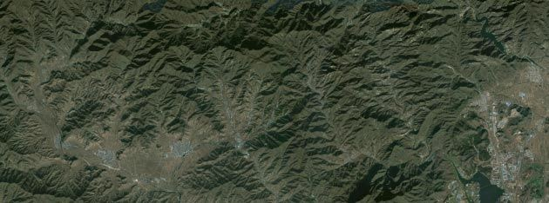
Правда ли что …?
Великую Китайскую стену можно видеть из космоса?
Нет!
Миф появился ещё до того, как человек побывал в космосе. А ещё до первого полёта на Луну некто утверждал, что стену будет видно и с естественного спутника Земли. Ну что же, вот снимок даже не с Луны, а с довольно низкой орбиты. Найдите Великую Китайскую стену

Slide 6
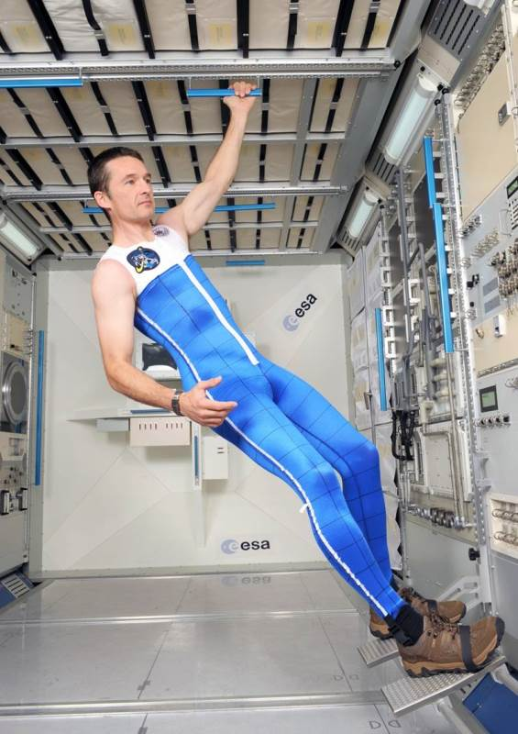
Все люди в невесомости вырастают примерно на три-пять сантиметров?
Правда ли что …?
Да!
На Земле гравитация давит на позвоночник, но в космосе этого не происходит, и он расправляется на всю длину. Человек на борту МКС, как правило, вырастает на три процента.

Slide 7
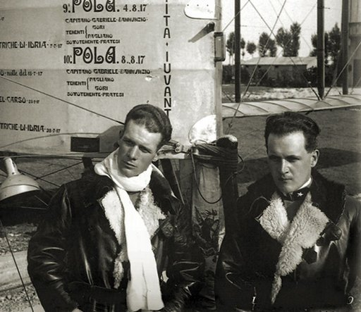
Пилоты носят шелковые шарфы?
Правда ли что …?
Да!
На заре развития авиации у пилотов не было приборов для контроля воздушной обстановки, поэтому им постоянно приходилось крутить головами, высматривая самолёты противника. Чтобы шея не натиралась о воротник, в обмундирование лётчиков были введены шёлковые шарфы. Многие лётчики носят шарфы и по сей день, хотя функционального назначения они теперь не имеют.

Slide 8
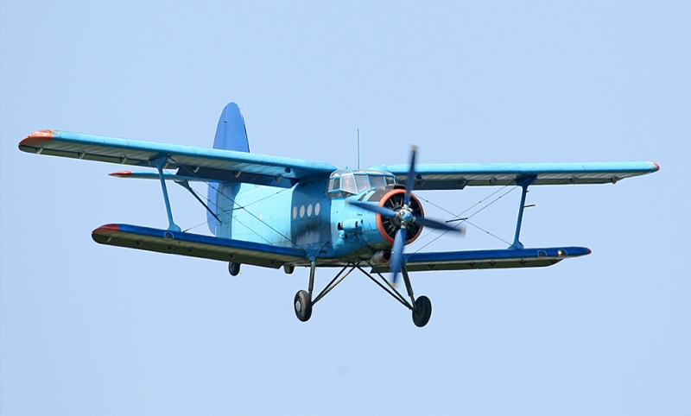
Самый, самый!
Назовите самый массовый самолет в мире?
Ан-2
Ан-2 – самый массовый в мире одномоторный биплан за всю историю авиации, экспортировался в 26 стран мира. Он состоит на вооружении ВВС многих стран, используется как сельскохозяйственный, спортивный, транспортный, пассажирский самолет.
Самолет Ан-2 занесен в Книгу рекордов Гиннеса как единственная авиамашина, которую выпускают более 60 лет.
Як - 40
Ан-2
С-130

Slide 9
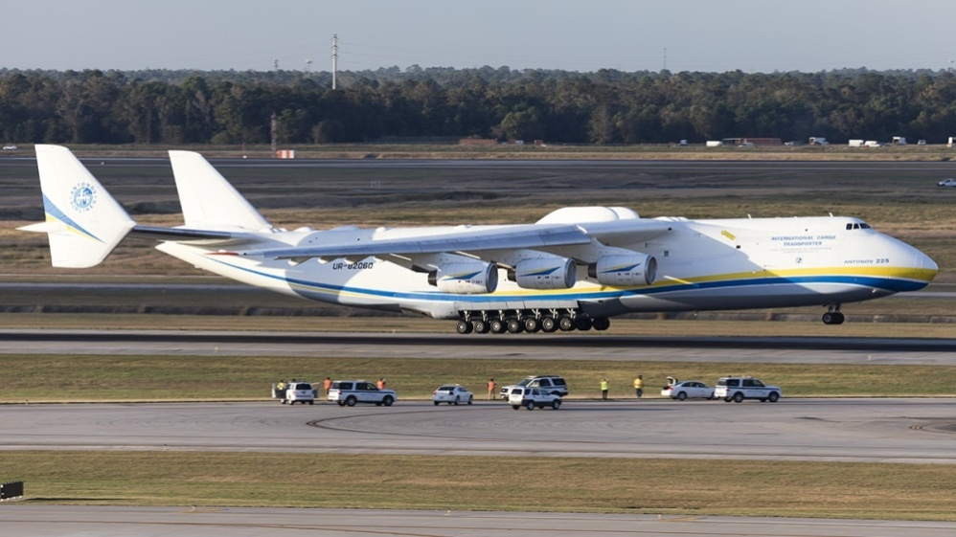
Самый, самый!
Назовите самый большой транспортный реактивный самолет:
Самым большим самолётом в мире является Ан-225 «Мрия» — транспортный реактивный самолёт сверхбольшой грузоподъёмности разработки ОКБ им. О. К. Антонова. Он был спроектирован и построен в СССР на Киевском механическом заводе в 1984–1988 годах.
Boeing 747
Ил-76
Ан-225

Slide 10
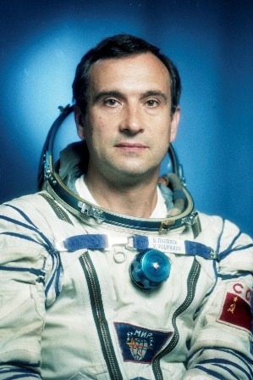
Самый, самый!
Сколько дней продлился самый долгий космический полет для космонавта Валерия Полякова
387 суток
15 часов
539 суток
12 часов
437 суток
18 часов
437 суток и 18 часов, Валерий Поляков провел на борту орбитальной станции «Мир», что стало абсолютным рекордом продолжительности работы в космосе за один полет.

Slide 11
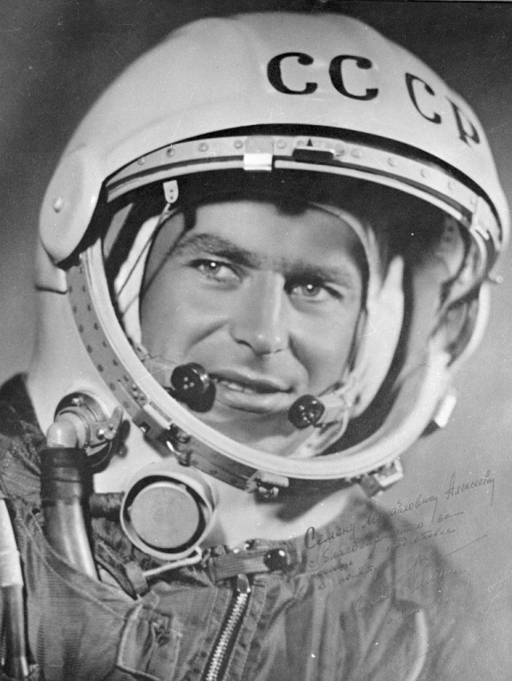
Самый, самый!
Назовите имя самого молодого космонавта, на момент полета в космос
Севастьянов Виталий
Шаталов Владимир
Герман Титов
Комаров Владимир
Самым молодым космонавтом является Герман Титов, на момент полета ему было 25 лет. Кроме того, Титов является и первым человеком, совершившим длительный (более суток) космический полет. Полет длительностью 1 день 1 час космонавт совершил с 6 на 7 августа 1961 года.

Slide 12
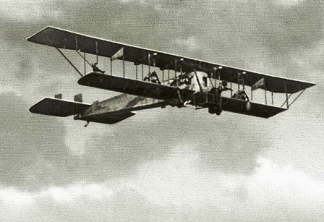
Самый, самый!
В какой стране был спроектирован первый пассажирский самолет
В России.
Первым пассажирским самолетом в истории мировой авиации стал российский биплан "Илья Муромец", спроектированный инженерами Русско-Балтийского вагонного завода под руководством Игоря Сикорского в 1913 году.
Россия
Англия
Франция
США

Slide 13
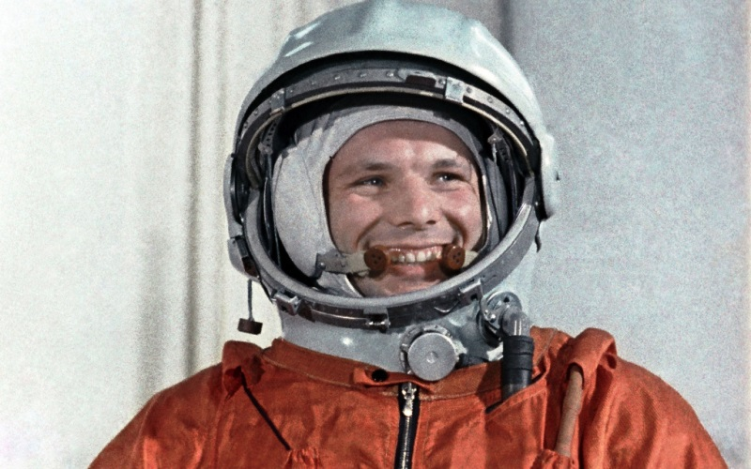
Сколько?
Сколько по времени длился полет Юрия Гагарина?
Вся миссия длилась 108 минут. Старт корабля состоялся с космодрома Байконур в 9 часов 7 минут московского времени. Корабль выполнил один оборот вокруг Земли и совершил посадку в 10 часов 55 минут в районе деревни Смеловка Саратовской области.
108 минут
106 минут
112 минуты

Slide 14
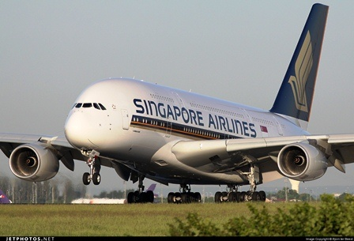
Сколько?
Сколько человек может вместить самый большой пассажирский самолет A380?
902 человека
852 человека
880 человека
788 человека
Вместимость Airobus A380 - 852 пассажира, что кажется просто немыслимой цифрой. Сами пассажиры располагаются на двух палубах в салонах высочайшего класса.

Slide 15
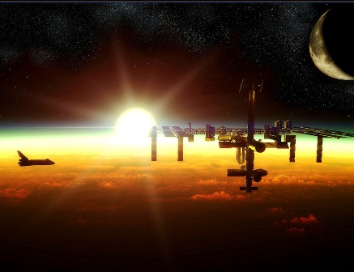
Сколько?
Сколько раз космонавты встречают рассвет за сутки на МКС?
10 раз
16 раз
На МКС между рассветом и закатом проходит всего полтора часа. Соответственно, светает также через 90 минут после наступления темноты. Таким образом, за земные сутки космонавт на МКС встречает 16 рассветов и закатов.
1 раз
8 раз

Slide 16
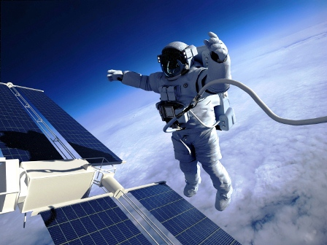
Сколько?
Сколько времени длился самый продолжительный выход в космос?
8 часов 56 минут.
3 часа 17 минут
Самый продолжительный выход в открытый космос осуществили астронавты Сьюзан Хелмс и Джеймс Восс (США). 11 марта 2001 года они провели в открытом космосе 8 часов 56 минут.
4 часа 23 минуты
5 часов 34 минуты

Slide 17
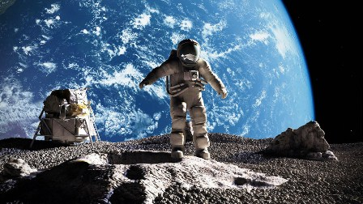
Сколько?
За какое время можно долететь до Луны?
10 дней
1 месяц
Наиболее быстрым пилотируемым полетом стала миссия «Аполлон». Астронавты отправились на ракете «Сатурн-5» и уже через трое суток достигли лунной поверхности. В состав экспедиции входил знаменитый Нил Армстронг.
3 суток
2 недели

Slide 18
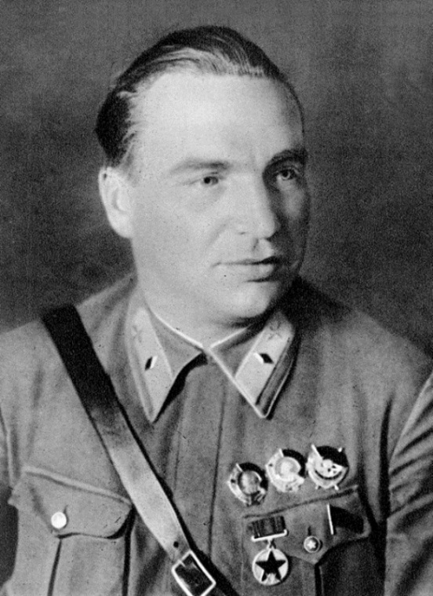
Выдающиеся имена
Назовите имя командира экипажа, легендарного летчика, совершившего первый в истории беспосадочный перелёт из СССР в США .
Г. Ф. Байдуков
С.А. Леваневский
В.П. Чкалов
Валерий Чкалов
18—20 июня 1937 года на самолёте АНТ-25 совершил беспосадочный перелёт Москва — Северный полюс — Ванкувер. Протяжённость перелёта составила 9130 км (8504 километра — по прямой), в том числе 5900 км — над океанами, длительность — 63 часа 25 минут.

Slide 19
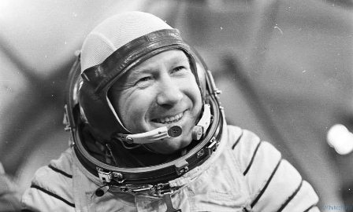
Выдающиеся имена
Назовите имя космонавта, который первым вышел в открытый космос
Алексей Леонов — первый человек, который вышел в открытый космос 18 марта 1965 года. Продолжительность первого выхода составила 23 минуты.
Нил Армстронг
Севастьянов В.И.
Леонов А.А.
Волков В.Н.

Slide 20
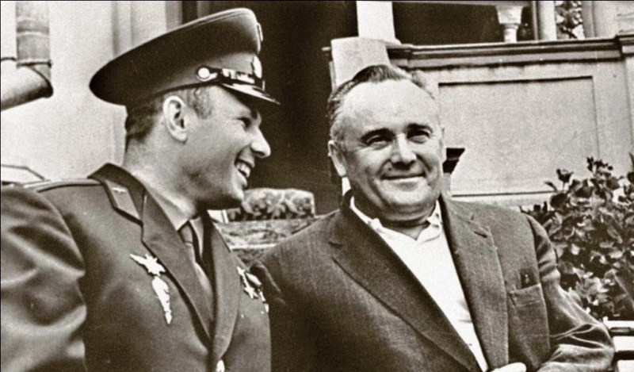
Выдающиеся имена
Назовите имя советского учёного, инженера-конструктора, главного организатора производства ракетно-космической техники
Сергей Павлович Королёв советский учёный, инженер-конструктор, главный организатор производства ракетно-космической техники и ракетного оружия в СССР и основоположник практической космонавтики.
По его инициативе и под его руководством был осуществлён запуск первого искусственного спутника Земли и первого космонавта планеты Юрия Гагарина.
Циолковский К.Э.
Келдыш М.В.
Королёв С.П.

Slide 21
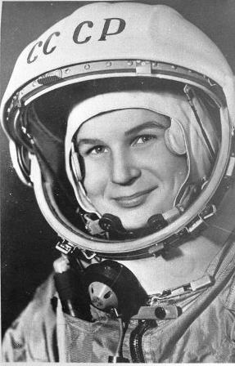
Выдающиеся имена
Назовите имя единственной
в мире женщины совершившая космический полёт в одиночку
Елена Кондакова
Светлана Савицкая
Валентина Терешкова
Валентина Владимировна Терешкова советский космонавт, первая в мире женщина-космонавт (1963)
Лётчик-космонавт СССР № 6 (позывной — «Чайка»), 10-й космонавт мира. Единственная в мире женщина, совершившая космический полёт в одиночку.

Slide 22
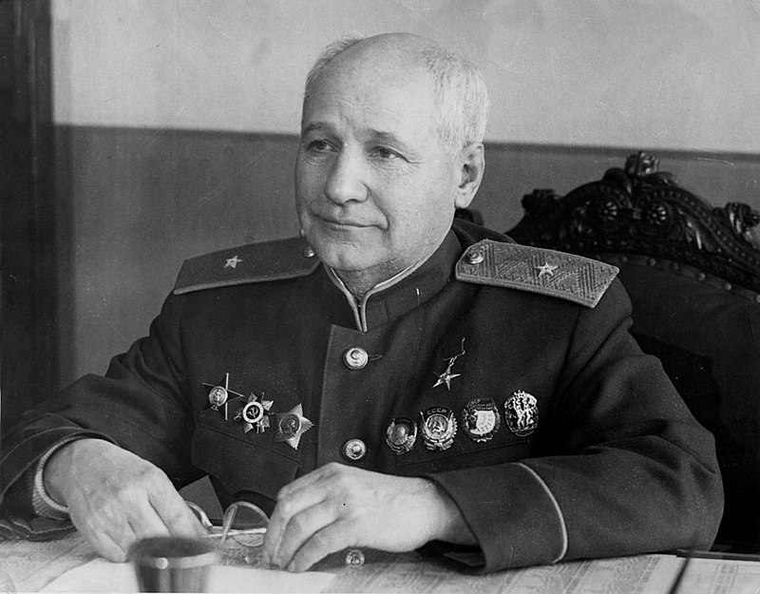
Выдающиеся имена
Назовите имя великого российского авиаконструктора , разработчика первого реактивного пассажирского самолета.
Андрей Николаевич Туполев советский учёный и авиаконструктор, генерал-полковник-инженер, доктор технических наук.
Под руководством Туполева спроектировано свыше 100 типов самолётов, 70 из которых строились серийно. На его самолётах установлено 78 мировых рекордов, выполнено около 30 выдающихся перелётов
Микоян А.И.
Миль М.Л.
Туполев А.Н.

Slide 23
https://dymontiger.livejournal.com/5387505.html
https://fishki.net/1440641-10-naibolee-rasprostranennyh-mifov-o-kosmose.html
https://www.baatraining.com/ru/top-10-interesnyh-faktov-ob-aviacii/
https://www.molomo.ru/inquiry/known_pilots.html
https://novate.ru/blogs/071213/24778
http://first-ever.ru/samyj-pervyj-samolet.html
http://stories-of-success.ru/antuana-de-sent-ekzyuperi
https://w-dog.ru/wallpaper/shattl-mks-stanciya-luna-solnce-rassvet/id/232294/?FS=1
https://vseonauke.com/1185186392895130477/skolko-po-vremeni-letet-do-luny/
http://lfly.ru/konkurs-na-luchshee-nazvanie-korablya-dlya-poleta-na-lunu.html
http://kto-chto-gde.ru/zachem-samolet-vyrabatyvaet-toplivo-pered-posadkoj/
https://naked-science.ru/article/sci/skinsuit-novyi-kostyum-dlya-ko
http://ucrazy.ru/other/1399652315-voennoe-proshloe-belogo-shelkovogo-sharfa.html
http://bloknot.ru/chp/samolet-an-2-poterpel-krushenie-pod-samaroj-pogib-chelovek-423699.html
http://allday1.com/index.php?newsid=226317
http://www.arms-expo.ru/news/pamyatnye_rubezhi/sergey_korolev_net_pregrad_chelovecheskoy_mysli/?sphrase_id=9752049
http://moziru.com/sun-clipart.html
http://www.clipartbest.com/bubble-png
https://moiarussia.ru/zhenshhiny-kosmonavty-rossii/
http://www.timeout.ru/msk/artwork/273420
https://ru.stockfresh.com/stock-vectors/планеты/9
https://avatanplus.com/detail/resource-22801
http://komotoz.ru/photo/aviaciya/an-225.php

